Slide 1
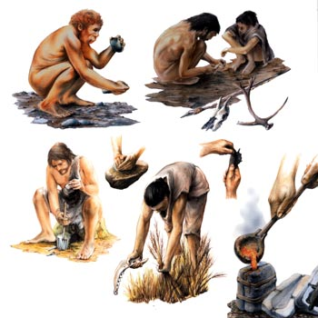
La rivoluzione neolitica
Corso di Storia 1
www.jessicacenciarelli.it

Slide 2
Linea del tempo
extra
LA CULTURA DEL PALEOLITICO

Slide 3
Che cosa significa....?
agricoltura
È l’insieme di pratiche e di tecniche finalizzate a coltivare le specie vegetali per ottenerne risorse alimentari,
(dal latino) AGER = campo
+ CÒLERE = coltivare

Slide 4
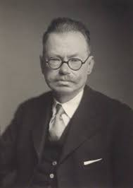
La nascita dell’agricoltura
Società sedentarie complesse
Civiltà urbane
Prime organizzazioni politiche
scrittura
Si tratta in realtà di una trasformazione graduale con modalità e tempi differenti nei diversi contesti geografici e ambientali
Rivoluzione neolitica
Vere Gordon Childe
Archeologo australiano

Slide 5
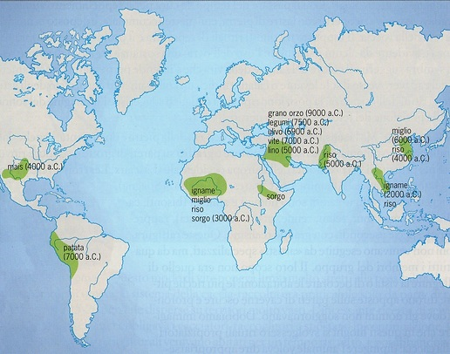
Dove e quando nacque l’agricoltura?
Prime tracce di raccolti di cereali
10.000-8.000 a.C.
Mezzaluna fertile
Strumenti di lavoro simili a zappe e falcetti
L’uomo impara a coltivare piante (grano, orzo, lenticchie, piselli) che crescevano lì spontaneamente
Iraq

Slide 6
EXTRA
Clima temperato
Climi molto diversi sono una barriera ecologica

Slide 7
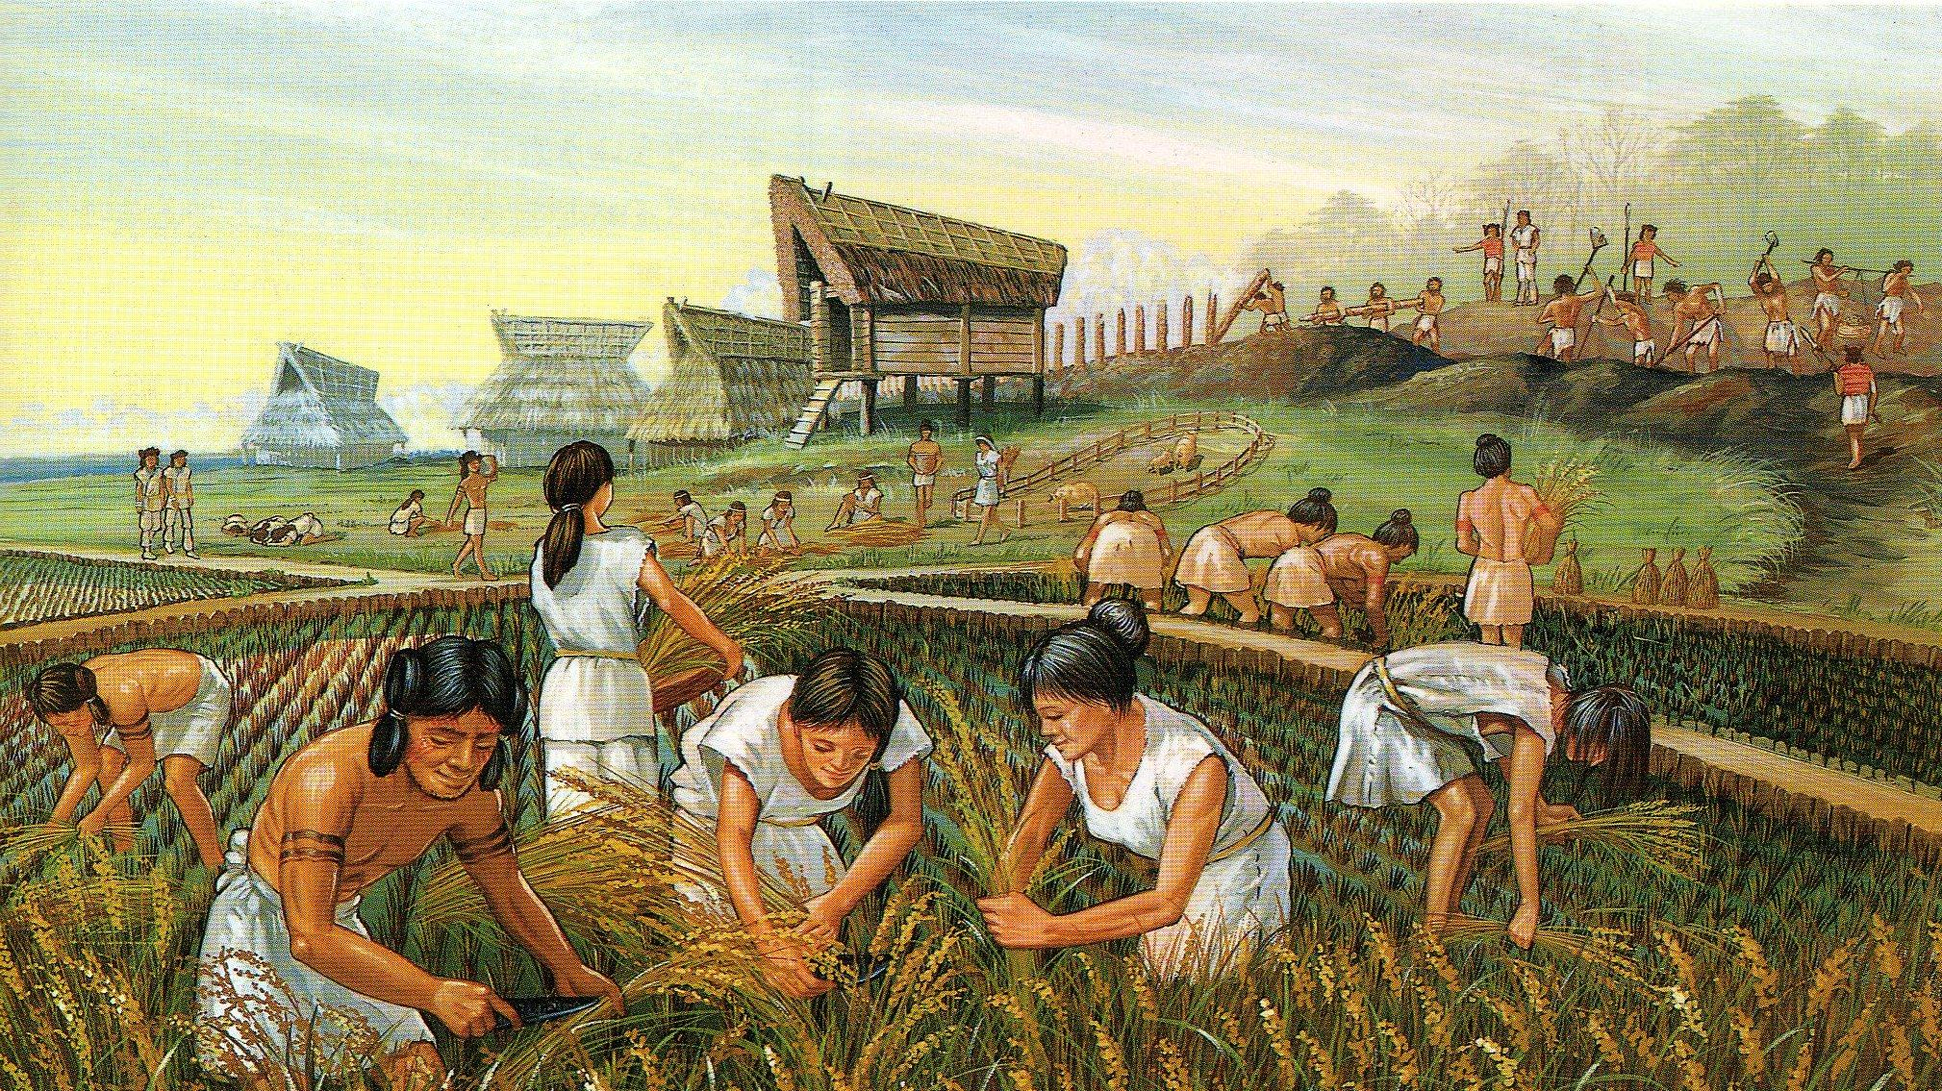
Come nacque l’agricoltura?
?
Agricoltura
INVENTATA
Evoluzione dei rapporti
SCOPERTA
Gruppi umani
Ambiente
PALEOLITICO
raccolta selettiva
Osservazione dei cicli vegetativi
neolitico
Selezionare
Proteggere
Coltivare grano/orzo
Prelevare senza distruggere le piante

Slide 8
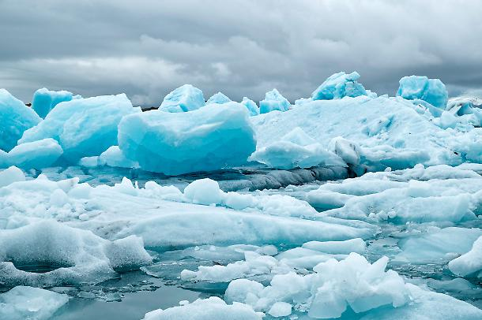
Perché nacque l’agricoltura?
Spinge a nord / estinzione animali di grossa taglia
(renne, mammut, rinoceronti lanosi, orsi…)
Difficoltà di reperire animali da cacciare per i gruppi umani
Riscaldamento del clima
Trovare nuovi modi per accrescere le risorse disponibili
Riscaldamento del clima
FINE DELL’ULTIMA GLACIAZIONE
10.000 a.C.
Aumento demografico
Migliora le condizioni ambientali

Slide 9
Come si diffuse?
Origine autonoma
Dal Medioriente
importata
Africa (Egitto)
Europa
Origine autonoma
Dalla Cina
5
1
2
2
Giappone
Corea
4
importata
3
Indonesia
2
Origine autonoma
Regione andina
Origine autonoma
America centrale
Notes:
Nel caso dell’Egitto, che rientra nella Mezzaluna fertile, l’inizio dell’agricoltura fu precoce, ma si ritiene che si sia trattato di un fenomeno di «importazione» perché le specie coltivate (grano e orzo) non si trovano nel delta del Nilo allo stato selvatico.

Slide 10
Perché la Mezzaluna fertile fu vincente?
Clima mediterraneo
Animali di grossa taglia
Abbondanza e varietà di specie vegetali
oggi
Iran
ieri
Golfo Persico
agricoltura
città
CIVILTÀ
scrittura
Grandi imperi
Notes:
CLIMA MEDITERRANEO: inverni miti e piovosi ed estati calde e secche favorevoli alla crescita di piante annuali come i cereali e i legumi
ABBONDANZA E VARIETÀ di specie vegetali disponibili allo stato selvatico (tra cui il lino utile per i tessuti) che resero più agevole il passaggio dalla raccolta all’immagazzinamento dei semi e alla coltivazione.
ANIMALI DI GROSSA TAGLIA adatti alla domesticazione; quattro delle specie animali tuttora più importanti (capra, pecora, bue e maiale) sono originari di quell’area

Slide 11
Perché si diffuse l’agricoltura?
Migrazione di persone
Scambi di tecniche e attrezzi tra gruppi
Agricoltura
convisse per millenni con
Perché si affermò l’agricoltura ?
Raccolta
Strategie di sopravvivenza
perché fu la risposta migliore al problema della sopravvivenza

Slide 12
Che cosa significa....?
domesticazione
È la tecnica di selezione, controllo e manipolazione di specie vegetali e animali in modo che sviluppino caratteristiche utili al consumo o all’utilizzo da parte dell’uomo
(dal latino) DOMUS = casa
SLIDESHOW

Slide 13
Agricoltura e allevamento
ECONOMIA DI PRELIEVO (caccia-raccolta)
PALEOLITICO
Caccia selettiva
Cane reso domestico già nel Paleolitico superiore
Si risparmiano le femmine per non impedire la riproduzione della specie
NEOLITICO
ANIMALI di diretta utilità economica
Asini, cavalli, elefanti, cammelli, bovini
TRASPORTO
LAVORO NEI CAMPI
Invenzione ruota
IV millennio
Carne, uova, latte e derivati
TRAINO CARRI
Suini, ovini e galline

Slide 14
HOMO SAPIENS tra religione e arte

Slide 15
La religione nel Paleolitico
Reperti archeologici
Homo sapiens sviluppa un pensiero religioso
Fonti scritte (rituali, preghiere, nomi di divinità)
Sepoltura dei defunti (100.000 anni fa)
Aldilà / vita dopo la morte
Corredo funebre (armi e strumenti litici)
Misure intuitive di igiene (?)
Timore che i corpi attraessero animali da preda (?)
Notes:
Nel tardo Paleolitico si diffonde il culto dei TOTEM divinizzazione di un’entità animale che protegge la comunità.
[* parola deriva dalla lingua degli Ojibwa- nativi americani della zona dei Grandi Laghi. OTOTEM «egli è del mio stesso clan»; applicato a una entità del mondo naturale acquista un significato simbolico e soprannaturale validi per l’intera comunità. Tipico il caso di spiriti guida.

Slide 16
Sciamanesimo
Sepoltura dei defunti e corredi funerari
Credenze di tipo magico animistico*
TOTEM*
Homo sapiens sviluppa un pensiero religioso
Culto sciamanico
Pitture rupestri
Sepolture rituali di animali
Notes:
Nel tardo Paleolitico si diffonde il culto dei TOTEM divinizzazione di un’entità animale che protegge la comunità.
[* parola deriva dalla lingua degli Ojibwa- nativi americani della zona dei Grandi Laghi. OTOTEM «egli è del mio stesso clan»; applicato a una entità del mondo naturale acquista un significato simbolico e soprannaturale validi per l’intera comunità. Tipico il caso di spiriti guida.
SCIAMANESIMO tuttora presente in Asia (Siberia), Africa e presso gli Aborigeni australiani

Slide 17
Culto della fertilità
Veneri paleolitiche
Forme arrotondate
Fecondità/fertilità: essenziale per la sopravvivenza
Sepolture con arredi funerari
Collane, conchiglie, pietruzze, statuine
Capacità di astrazione/immaginazione
Notes:
A partire dal tardo Paleolitico e poi nel Mesolitico e Neolitico
Venere di Willendorf (austria) datata 25.000 anni fa.

Slide 18
Arte del Paleolitico
Incisioni e pitture rupestri
Graffiti
Pitture
In pietra osso e legno (raramente modellate nell’argilla/cotte)
Statuette
Soggetto animale
Figure umane incomplete
Parti di genitali (soprattutto femminili)
«Stregone» (grotta Trois-Freres)
Scene di caccia
Notes:
Pitture rupestri scoperte tra il XIX e XX secolo -> dibattito se arte o parte di un rituale scaramantico-propiziatorio

Slide 19
NASCITA DELLA METALLURGIA E DELLE PROTO-CITTà

Slide 20
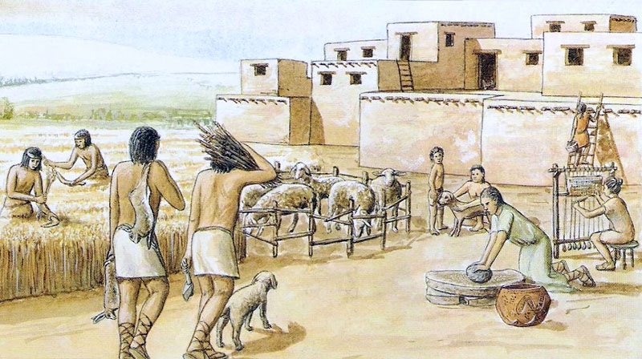
Sedentarizzazione e villaggio neolitico
Sviluppo di agricoltura e allevamento
Progressivo abbandono del nomadismo
sedentarizzazione
villaggi
CITTÀ
Strettamente addossate le une alle altre
O circondate da cinte murarie (terra o mattoni)
20-30 capanne
Materiali vari (legno, pietra, mattoni d’argilla)
Notes:
SEDENTARIZZAZIONE: Pratica di stabilirsi in permanenza in un determinato territorio, fondando villaggi e città

Slide 21
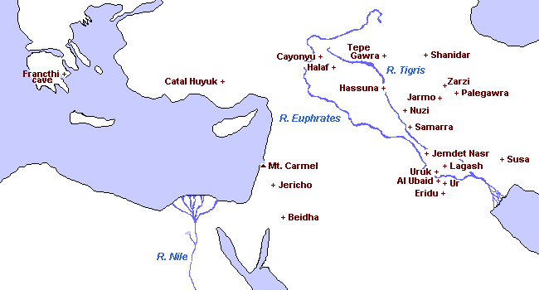
Prime città: VIII-VII millennio
extra
TURCHIA
(Anatolia)
Catal Huyuk
Jarmo
IRAQ
PALESTINA
Uruk
Gerico
Ur

Slide 22
Contenuti interattivi
extra
FONTE VISIVA
Villaggio di çatal Hüyük
FONTE VISIVA
Pianta della città di Nippur
LE PRIME CITTÀ

Slide 23
Da agricoltura di sussistenza a economia di ridistribuzione
PROTO-CITTÀ
Coordinare lavori di canalizzazione
Specializzazione produttiva
Immagazzinare le eccedenze
Concentra le attività artigianali
Divisione del lavoro
Crescita della ricchezza
Gestire i commerci
Differenze economico-sociali
Notes:
Le risorse sono sufficienti a sostenere anche quella parte della popolazione che non si dedica direttamente alla produzione di beni: artigiani, commercianti, funzionari dello stato e del culto.
Nella nuova società urbana alle nuove funzioni svolte corrispondevano diversi livelli di prestigio sociale, di potere e di ricchezza.

Slide 24
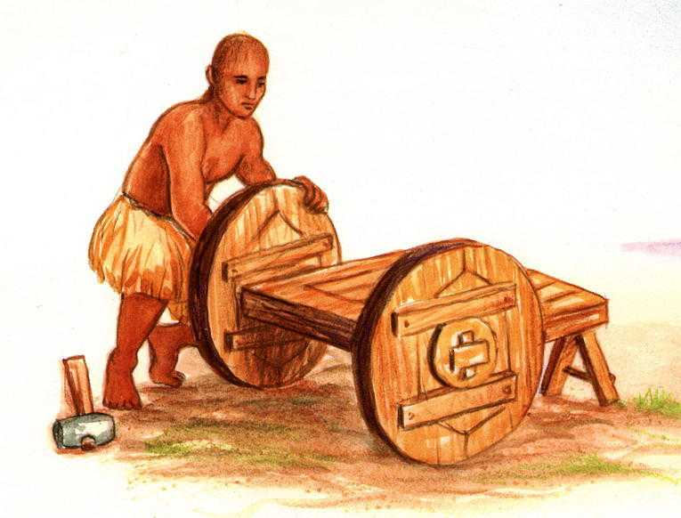
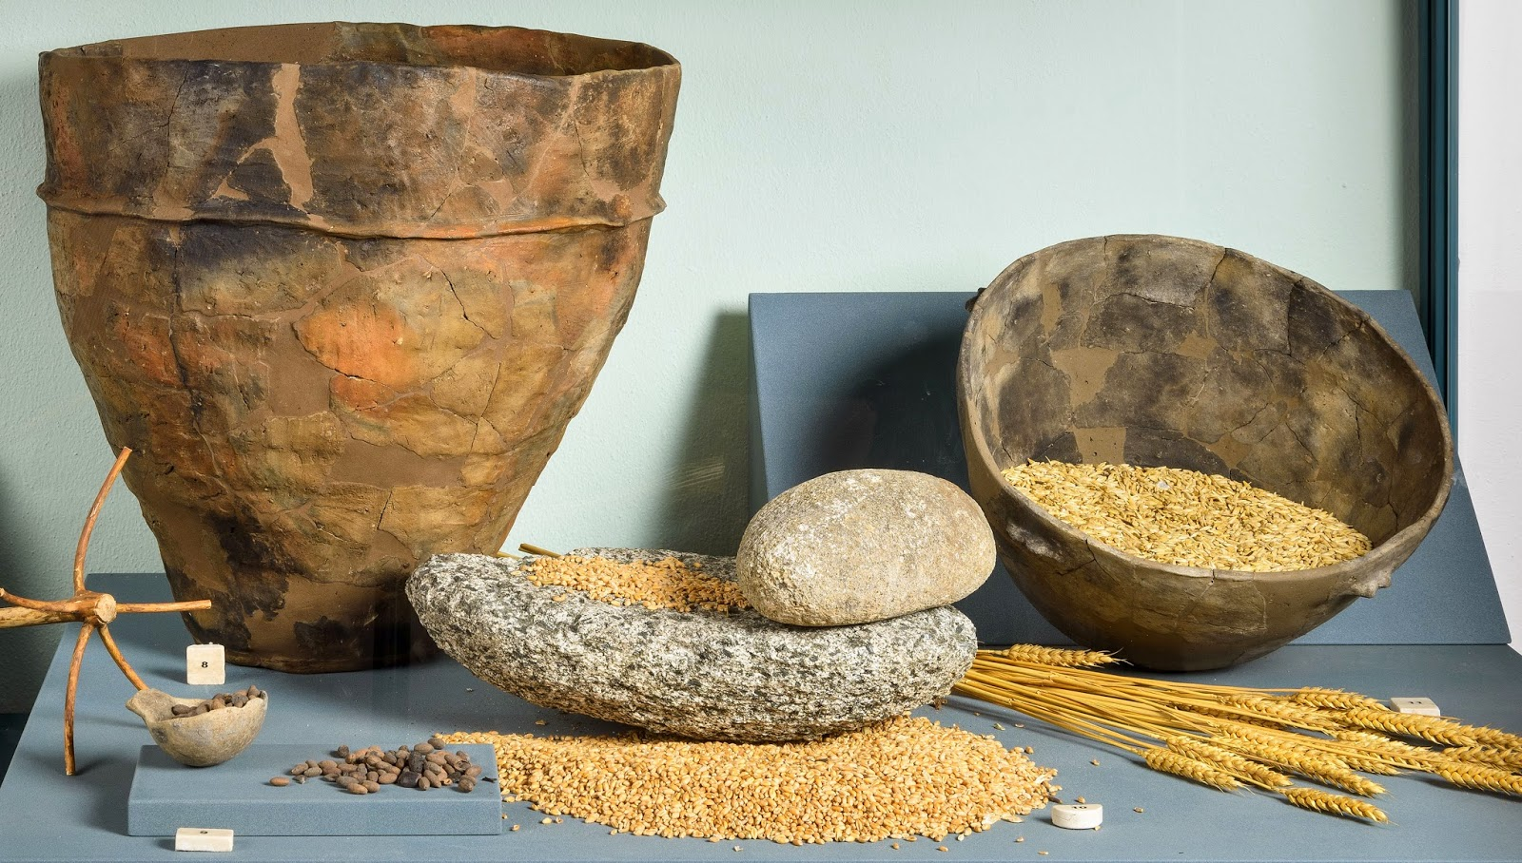
Innovazioni tecnologiche
Nascita della proto-città
Innovazioni tecnologiche
Ruota a tornio
Invenzione della ruota
Migliora la lavorazione della ceramica
Notes:
RUOTA: nasce in edilizia per lo spostamento di materiale da costruzione; poi usato per i trasporti in genere e per la lavorazione della ceramica

Slide 25
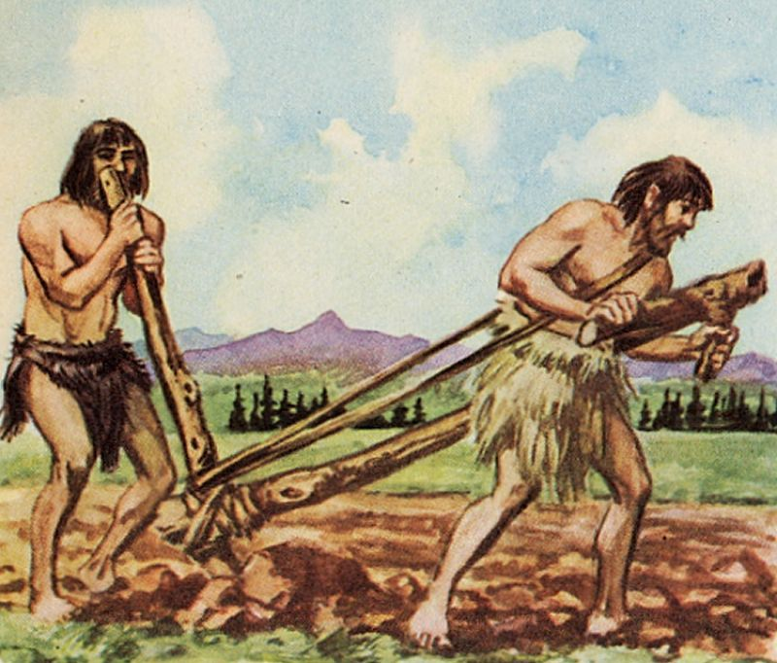
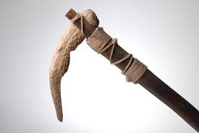
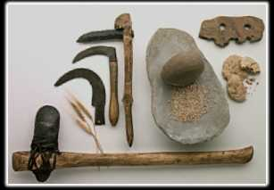
Innovazioni tecniche: strumenti agricoli
agricoltura
allevamento
Stimolano la produzione di nuovi strumenti e tecniche
VI-V millennio a.C. – ARATRO
Per aprire il terreno per la semina
Falce
taglio dei cereali
Asce, zappe, recipienti

Slide 26
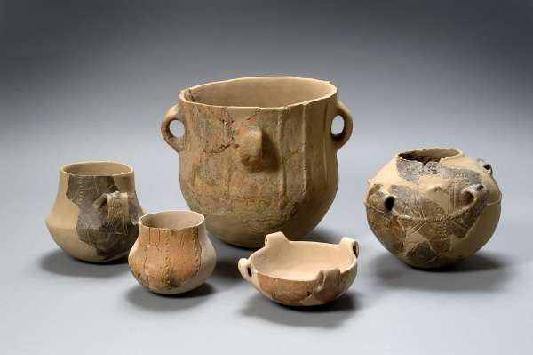
Innovazioni tecniche: recipienti
agricoltura
PALEOLITICO
Immagazzinare riserve di cereali, ma anche latte
Scoperta argilla + acqua+ fuoco resistente
Recipienti in pelle, legno, pietra
Ceramica e terracotta
NEOLITICO
Produzione di recipienti
Notes:
terracotta Materiale ceramico ottenuto da argille comuni contenenti ossidi di ferro, che nella cottura nella fornace danno al prodotto il caratteristico colore giallo-rossiccio. http://www.treccani.it/enciclopedia/terracotta/
La ceramica include una vasta gamma di manufatti, diversi per composizione, struttura, proprietà, impiego […] Con riferimento alla composizione, i materiali ceramici si possono raggruppare in tre principali categorie: a) prodotti a base di silicati (in questa categoria sono compresi i materiali tradizionali a base di argilla); b) prodotti a base di ossidi […]; c) prodotti a base di non ossidi […] - http://www.treccani.it/enciclopedia/ceramica/

Slide 27
Dalla pietra al metallo
Svantaggi della pietra
La pietra è:
difficile da lavorare
poco duttile
tende a scheggiarsi e rompersi
(se danneggiata) non può essere rilavorata
soluzione
metalli
I metalli però sono:
difficile da reperire/estrarre
Notes:
Solo oro, argento e rame si trovano in natura come elementi nativi (cioè non combinati ad altri)

Slide 28
La scoperta dei metalli
VI millennio
V millennio
4000 a.C.
IV millennio
3000 a.C.
6000 a.C.
5000 a.C.
Ruota
IV millennio
Scoperta e lavorazione dei metalli
V millennio
Nasce la figura del fabbro
Aratro
VI-V millennio
Più resistenti
Più plasmabili
Utili per la fabbricazione di diversi strumenti
Le più importanti innovazioni tecnologiche del mondo antico
Notes:
METALLURGIA: tecnica di estrarre e lavorare i metalli

Slide 29
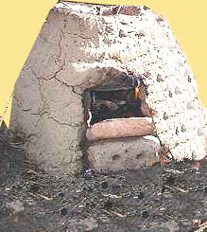
Metallurgia
7000 a.C.
IV millennio
circa
Primo metallo lavorato
rame
bronzo
Scoperto casualmente
Poi lavorato mediante forni rudimentali
Lega RAME+STAGNO
Vanghe, falci e zappe più resistenti
VANTAGGI
Armi e Monili
Progressi nell’agricoltura
VANTAGGI
Fonde a temperatura più bassa
Più resistente
Rivelano alto grado di specializzazione artigiani
Giacimenti stagno non erano molto diffusi
Lavorazione complessa
pietra
coesistono
rame
SVANTAGGI
Estrazione
Fusione
Forgiatura (caldo/freddo)
bronzo
Notes:
Mirabilia data l’introduzione del rame al 7000 a,C. Metropolis al 5000.
ENEOLITICO: età del rame (per Mirabilia non è l’inizio dell’età dei metalli quanto piuttosto una transizione verso questa, poiché non produsse sconvolgimenti sociali ed economici)
Mirabilia data l’introduzione del bronzo al 4000 a,C. Metropolis al 2500.

Slide 30
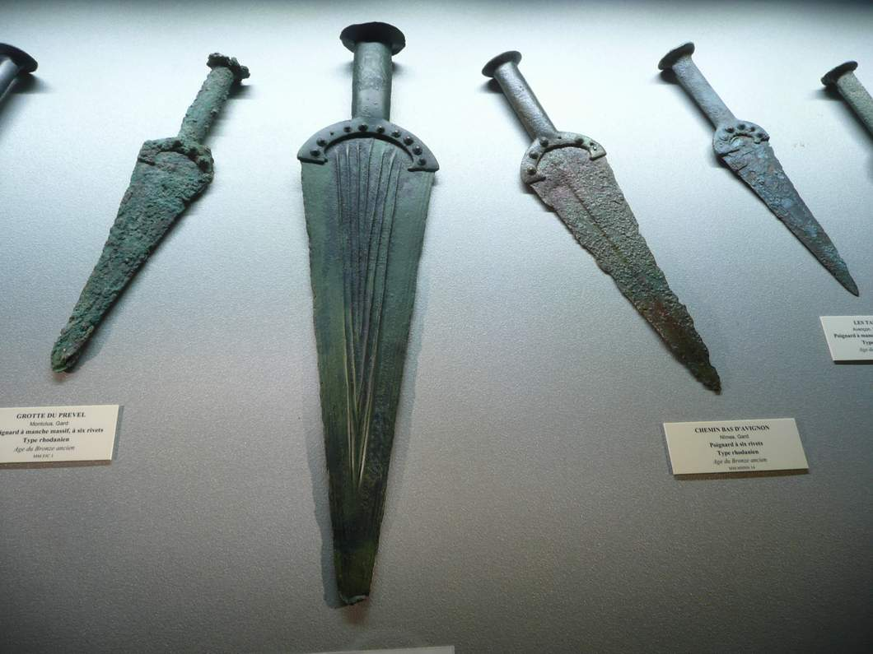
Il segreto del ferro
Bronzo usato fino al VII secolo
1400 a.C.
I millennio
XIV secolo
Fine II millennio
Carbonatura del ferro produce materiale simile all’acciaio
ferro
Vicino Oriente
Hittiti
Mediterraneo
Europa
Progressi nel lavoro agricolo
Elevata temperatura di fusione (1536 °C)
VANTAGGI
Maggiore resistenza
SVANTAGGI
Progressi nell’arte militare

Slide 31
Grandi svolte tecnologiche del Neolitico
Linea del tempo

Slide 32
Che cosa significa....?
tecnologia
Nell’antichità «Arte» indicava ogni attività pratica dell’uomo che richiedesse un saper fare, cioè un insieme di abilità e conoscenze specifiche
(dal greco) TEKNÈ = arte
LÒGOS = ragionamento, discorso
SLIDESHOW
Notes:
Tecnologia: Vasto settore di ricerca (la ricerca tecnologica), composto da diverse discipline (per cui, spesso, si usa il plurale tecnologie), che ha come oggetto l’applicazione e l’uso degli strumenti tecnici in senso lato, ossia di tutto ciò (ivi comprese le conoscenze matematiche, informatiche, scientifiche) che può essere applicato alla soluzione di problemi pratici, all’ottimizzazione delle procedure, alla presa di decisioni, alla scelta di strategie finalizzate a determinati obiettivi.

Slide 33
La rivoluzione neolitica
fine
Corso di Storia 1
www.jessicacenciarelli.it

